Slide 1
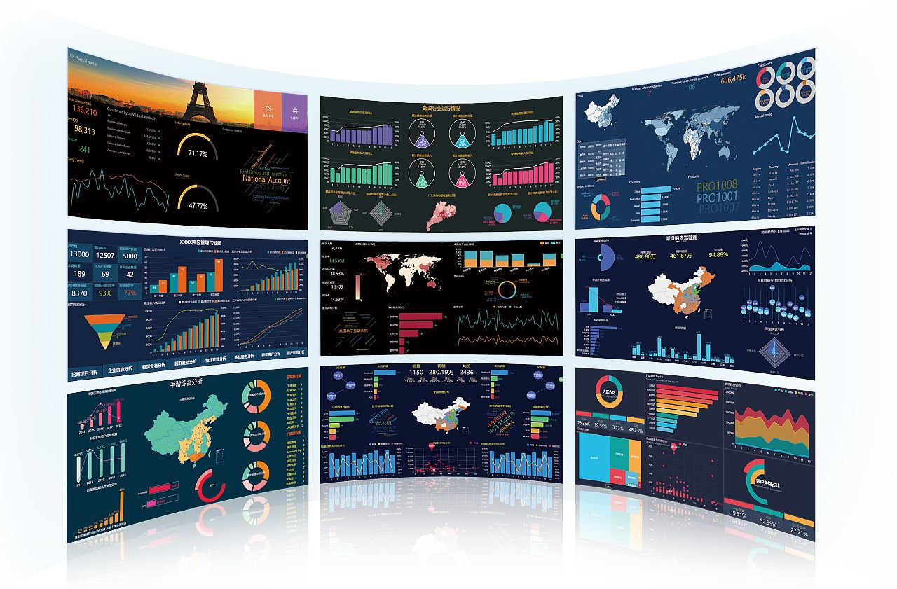
总裁驾驶舱----多屏样例

Slide 2
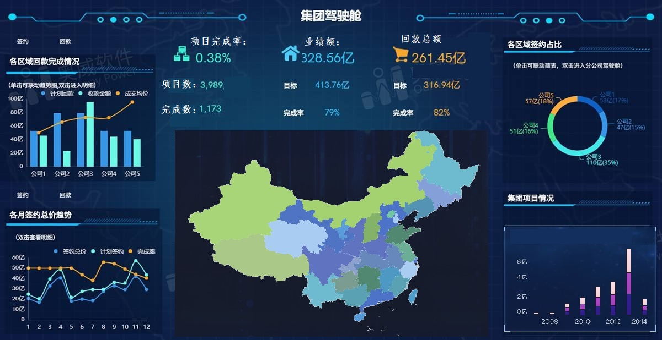
总裁驾驶舱----首屏表样

Slide 3
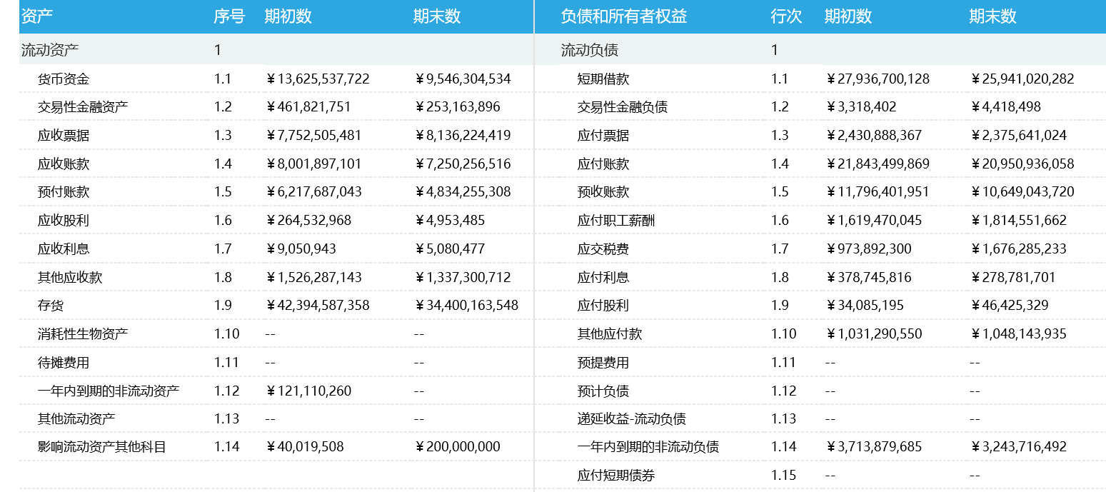
资产负债表----表样

Slide 4
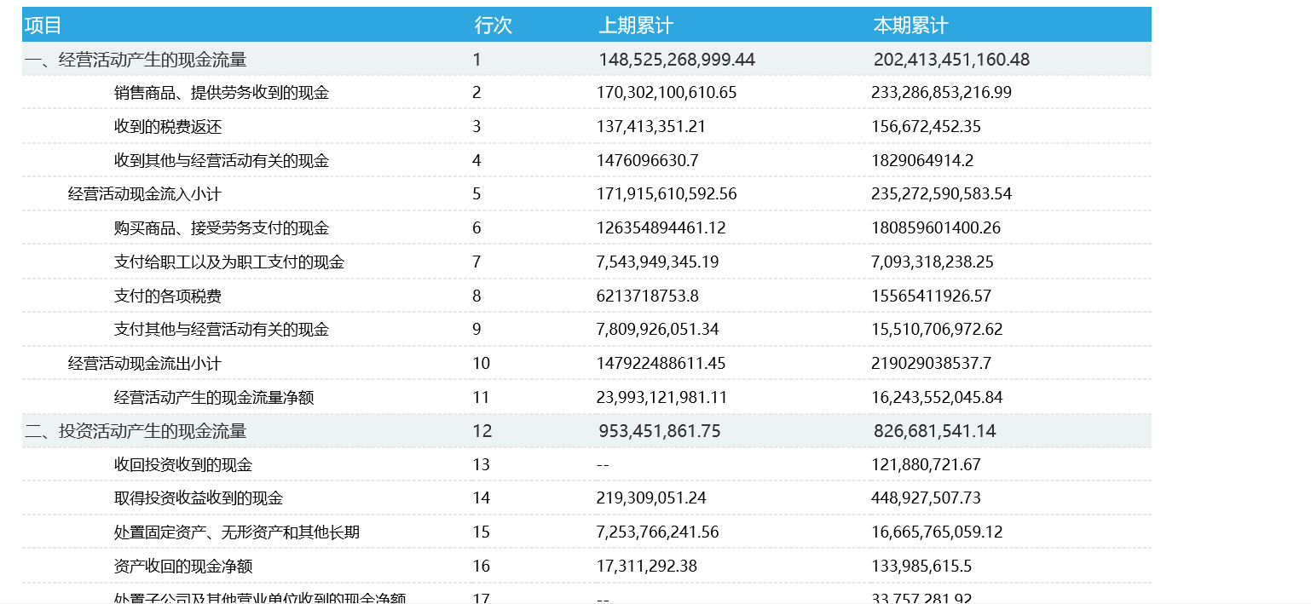
现金流量表----表样

Slide 5
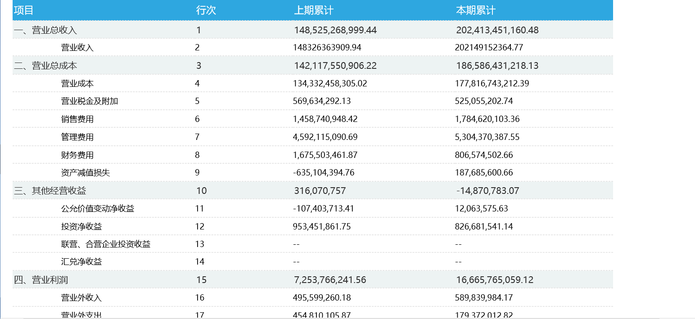
损益表----表样

